Slide 1
Проектная работа: Рынок заведений общественного питания Москва
с 25.09.2023 по 2.10.2023
Над проектом работала:
Грищенко Анастасия Дмитриевна

Slide 2
ОБЩИЙ ВЫВОД:
Данные в каждом районе разные, но можно заметить следующие закономерности:
больше всего заведений в категориях кафе, ресторан и кофейня
чаще всего заведения среднего размера (от 21 до 80 посадочных мест)
самые популярные заведения сетевые, категории в них :кофейня, кафе, ресторан, пиццерия и булочная.
больше всего заведений в ЦАО, так же в нем в отличие от других районов, доминируют рестораны
самый высокий рейтинг по всем районам у баров, самый низкий рейтинг почти по всем районам у быстрого питания и кафе.
самые высокие показатели в районе ЦАО (Центральный административный округ)
самые низкие показатели в районе ЮВАО (Юго-Восточный администативный окргу)
больше всего заведений на проспекте Мира, Профсоюзной улице. проспект Вернадского и Ленинский проспект (скорее всего эти улицы очень длинные)
на не популярных улицах больше всего кафе, рестораны и кофейни
самый дорогой средний чек в ЦАО и ЗАО (самые дорогие районы Москвы), а самый дешевый средний чек в ЮВАО.
чаще всего круглосутоными заведениями являются кафе, быстрое питание и рестораны, количество круглосуточных столова и булочная меньше всех

Slide 3
Цель и задачи:
- подготовить исследование рынка Москвы, найти интересные особенности и презентовать полученные результаты, которые в будущем помогут в выборе подходящего инвесторам места.

Slide 4
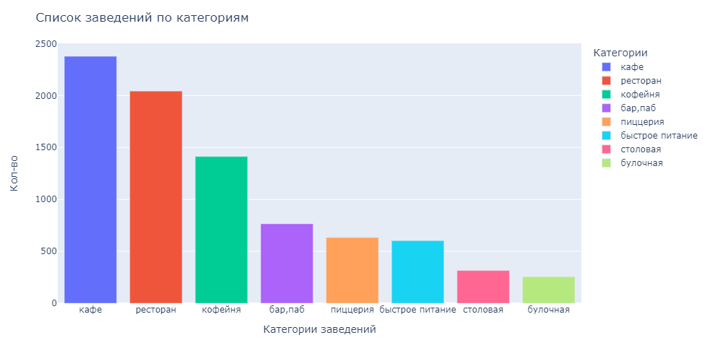
1) Исследуем количество объектов общественного питания по категориям
Вывод: Список заведений по категориям (по убыванию):
28,3%(2378) - кафе,
24,3%(2043) - ресторан,
16,8%(1413) - кофейня,
9,1%(765) - бар/паб,
7,53%(633) - пиццерия,
7,17%(603) - быстрое питание,
3,75%(315) - столовая,
3,05%(256) - булочная.
Ожидаемо больше всего заведений в категориях кафе, ресторан и кофейня. Остальные типы значительно меньше.

Slide 5
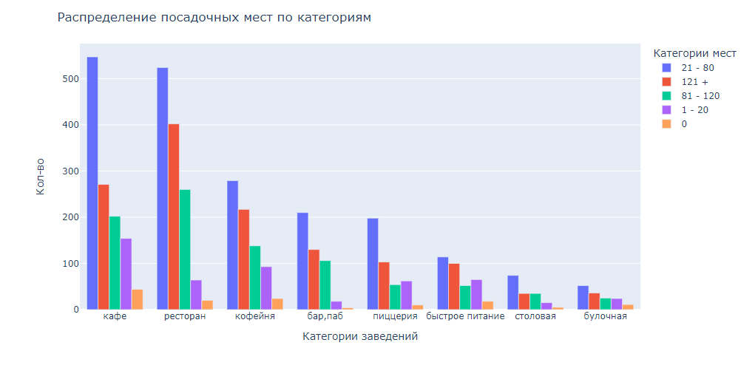
2) Исследуем количество посадочных мест в местах по категориям
Вывод:
На графике хорошо видно:
что во всех категориях заведений приобладает категория мест среднего размера (от 21 до 80 посадочных мест)
далее в во всех категория идет заведение очень большего размера (от 121 посадочного места)
потом заведения большего размера (от 81 до 120 посадочных мест)
и заведения маленького размера (от 1 до 20 посадочных мест)
без посадочных мест заведений минимальное кол-во

Slide 6
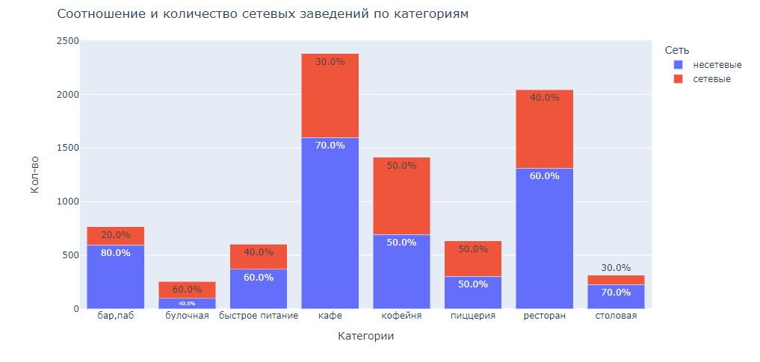
3) Рассмотрим и изобразим соотношение сетевых и несетевых заведений в датасете
Вывод:
Самые большие проценты сетевых заведений в следующих категориях:
60% булочная
50% кофейня и пиццерия
40% ресторан и быстрое питание
Самые большие проценты несетевых заведений в следующих категориях:
80% бар, паб
70% кафе и столовая
60% быстрое питание и ресторан

Slide 7
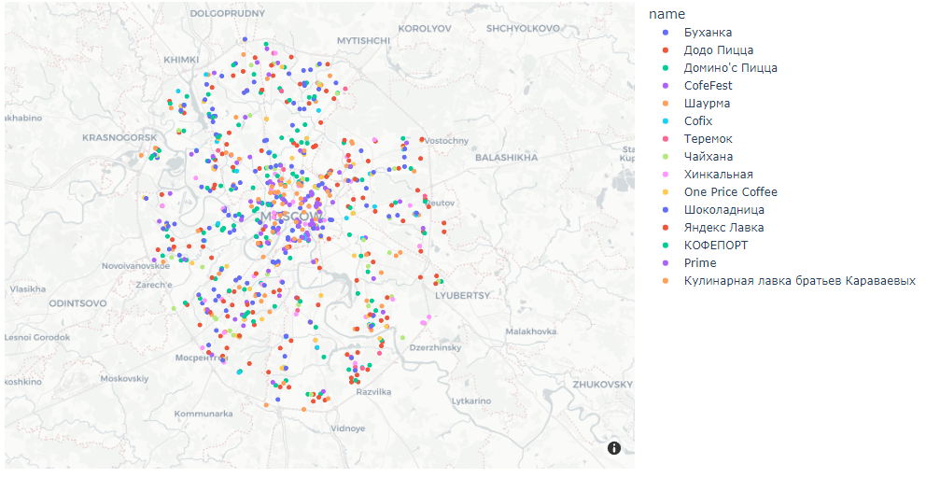
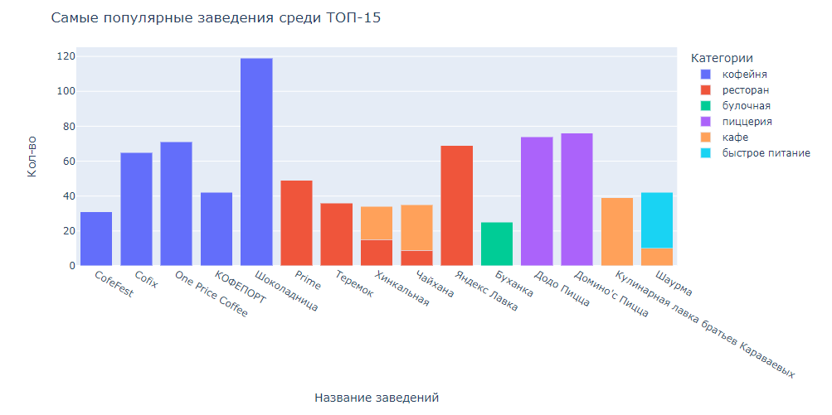
4) Сгруппируем данные по названиям заведений и найдите топ-15 популярных сетей в Москве

Slide 8
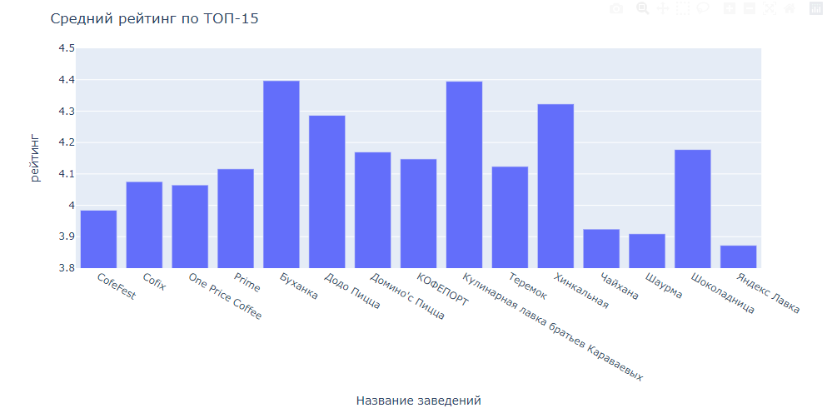
4) Сгруппируем данные по названиям заведений и найдите топ-15 популярных сетей в Москве
Вывод:
Составив ТОП-15 самых популярных заведений, получили:
почти все заведения, либо расположены в центре города, либо равномерно покрывают весь город
самые популярные категории кофейня, кафе, ресторан, пиццерия и булочная
средний рейтинг у всех заведений находиться в промежутке от 3.9 до 4.5
данных по ценам очень мало, поэтому по ним сказать нечего

Slide 9
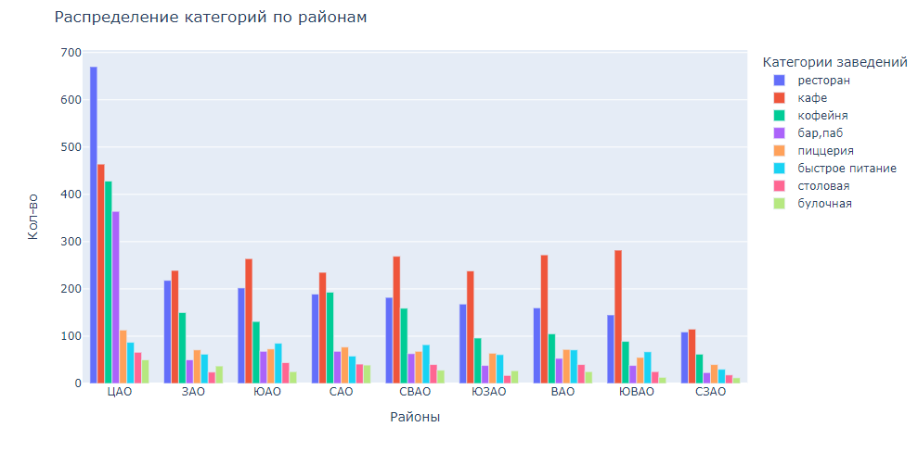
5) Отобразим общее количество заведений и количество заведений каждой категории по районам
Вывод:
Ожидаемо больше всего заведений в ЦАО (Центральный административный округ), так же в нем в отличие от других районов, бреобладают рестораны. В остальных районах количество заведений не сильно разница, выделить можно только СЗАО (Северо-Западный административный округ) с наименьшим количеством заведений.

Slide 10
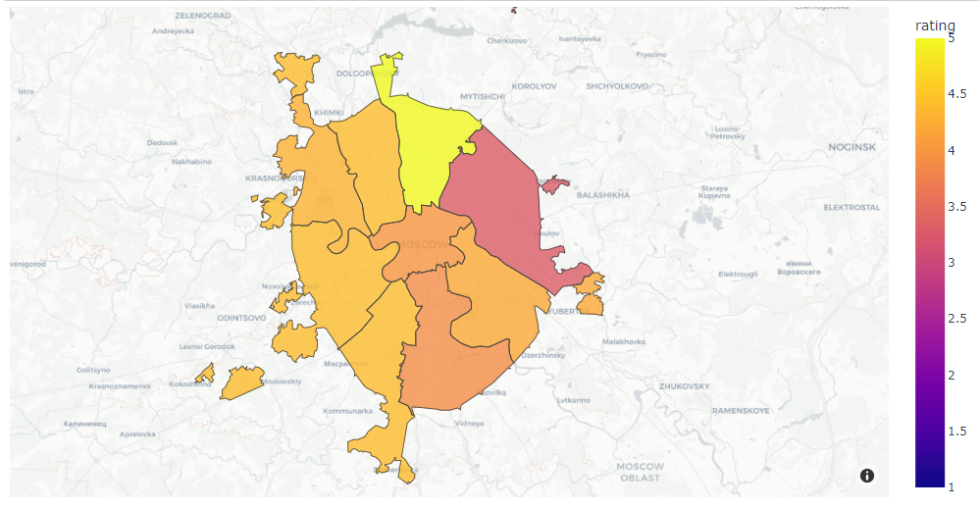
6) Визуализируем распределение средних рейтингов по категориям заведений.
строим фоновую картограмму (хороплет) со средним рейтингом заведений каждого районастроим фоновую картограмму (хороплет) со средним рейтингом заведений каждого района

Slide 11
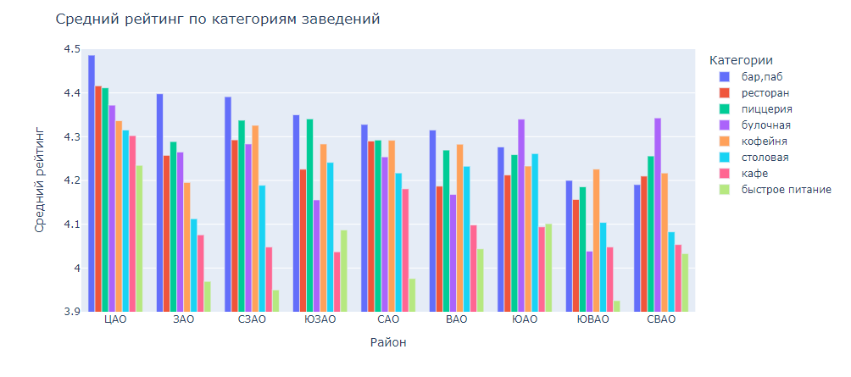
6) Визуализируем распределение средних рейтингов по категориям заведений
Вывод: По графикам можно сказать следующее:
самый высокий рейтинг по всем районам у баров, пабов
следом идут и примерно в одном оценочном диапазоне пиццерия, кофейня и рестораны
самый низкий рейтинг почти по всем районам у быстрого питания и кафе
самые высокие показатели в районе ЦАО (Центральный административный округ)
самые низкие показатели в районе ЮВАО (Юго-Восточный администативный окргу)

Slide 12
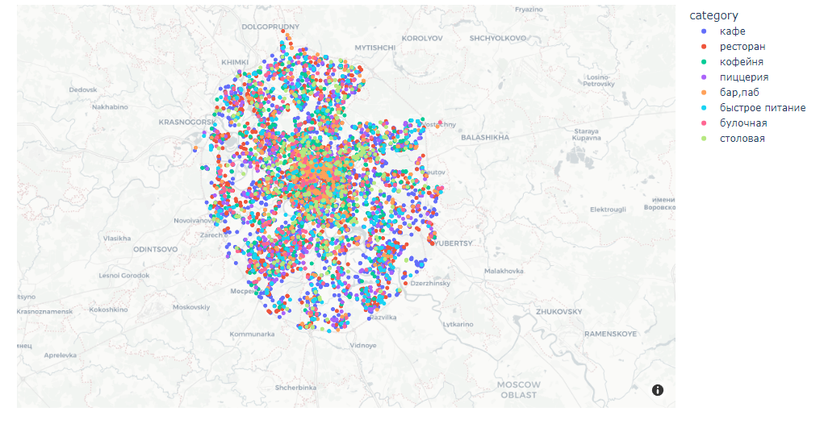
7) Отобразите все заведения датасета на карте
Больше всего заведений категории – кафе.

Slide 13
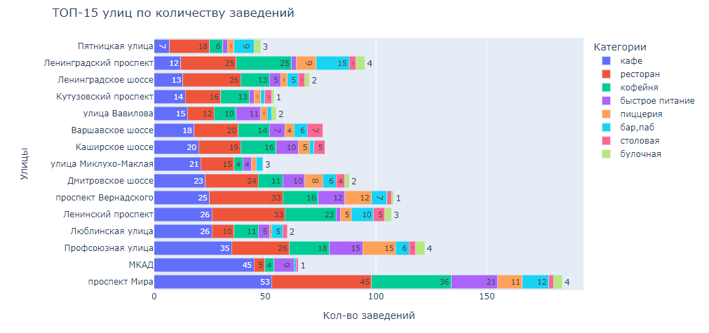
8) Найдём топ-15 улиц по количеству заведений
Вывод: По графику видно:
больше всего заведений на проспекте Мира, Профсоюзной улице. проспект Вернадского и Ленинский проспект (скорее всего эти улицы очень длинные)
самые популярные категории заведений кафе и ресторан

Slide 14
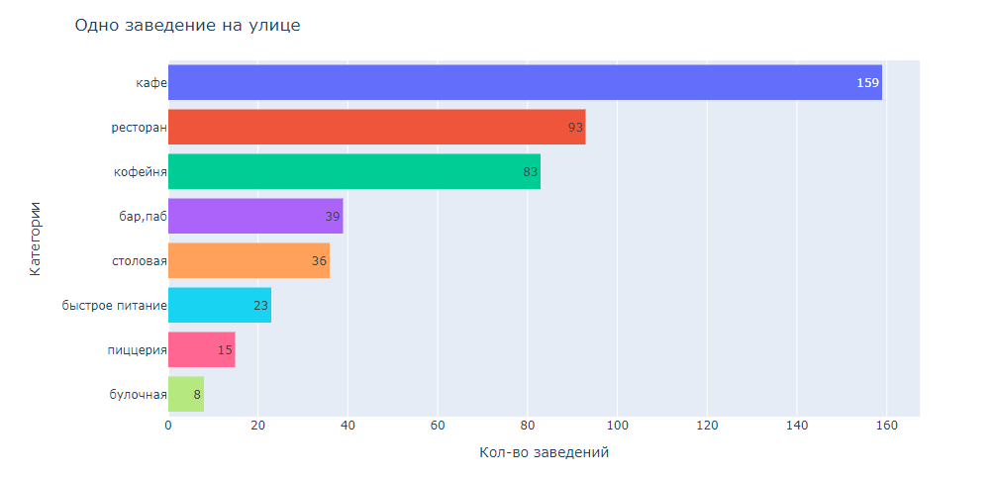
9) Найдём улицы, на которых находится только один объект общепита
Вывод: По графику видно:
на не популярных улицах больше всего кафе
Можно предположить что связано это с тем, что такие заведения как столовая, бар, пиццерия и быстрое питание, открывают там где большой поток клиентов. А кафе, ресторан и кофейни, могут открывать в местах где нет конкурентов и без огромной проходимости

Slide 15
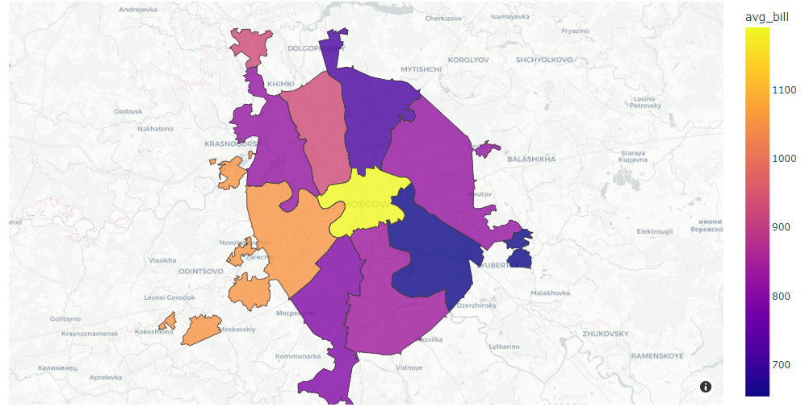
10) Постройтроем фоновую картограмму (хороплет)
Вывод:
ожидаемо самый дорогой средний чек в ЦАО и ЗАО (самые дорогие районы Москвы)
самые дешевый средний чек в ЮВАО
Отдаление от центра дальше чем за ЦАО не сильно влияет на средний чек, дальше работает правильно "дорогой район - дороже, дешевый - дешевле"

